Slide 1
2. MODUL
5 lépés a sikeres életpálya-tervezéshez
ÖNÉRVÉNYESÍTÉS MODELL

Slide 2
"A sikeres ember az, aki a reggeli felkelés és az esti lefekvés között azt csinálja, amihez kedve van."
(Bob Dylan)

Slide 3
Önmenedzselés = egyéni boldogságkeresés
ÖRÖM
CÉLOK
SZAKMAI ÉRVÉNYESÜLÉS, FEJLŐDÉS
EREDMÉNYEK
Scott, B.- Söderberg, S.: Menedzselés mesterfokon. Novotrade. Budapest. 1987.

Slide 4
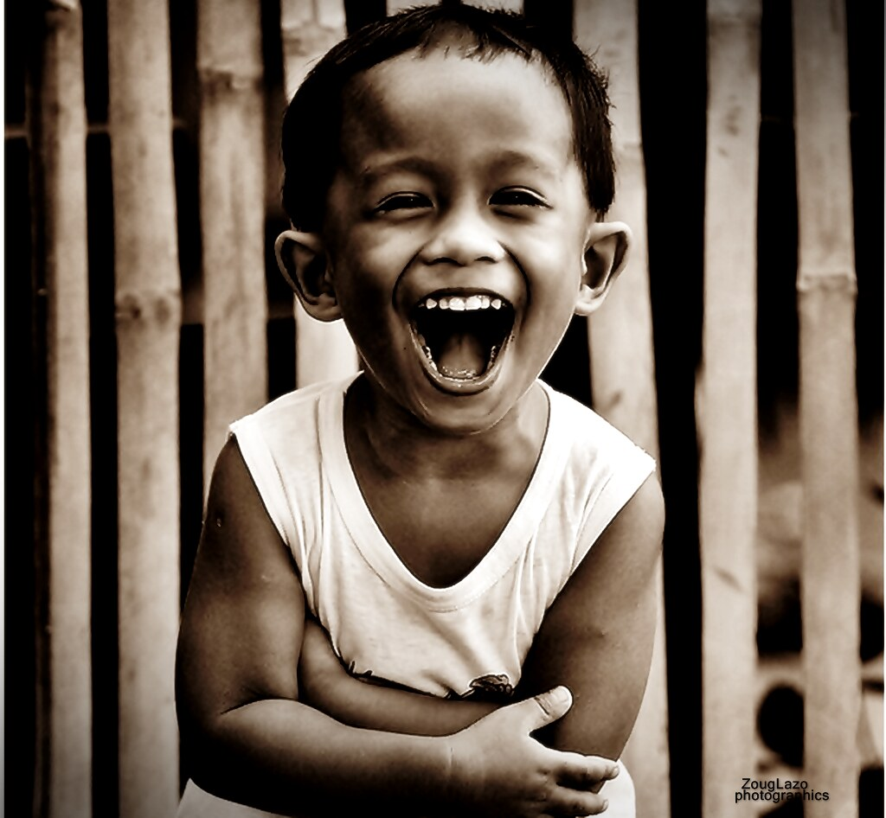
ÖRÖM
Notes:
Mi tölt el örömmel? Mikor érzed elemedben magad? Mikor volt utoljára olyan érzésed, hogy elrepült az idő, miközben elmélyedtél valamiben?

Slide 5
ÖRÖM
Gondold végig, mi okoz számodra örömet, és ezek közül mik azok, amik kapcsolódhatnak a karrieredhez!
Mi az a tevékenység, olyan, amiben te is aktívan részt veszel, ami közben megszűnik az idő? Pl.: egy baráti beszélgetés, amikor meghallgatsz valakit, vagy egy buli leszervezése, számítógépes játék, sporttevékenység…
Ezek a tevékenységek irányt mutathatnak ahhoz, hogy mi az, amivel szívesen foglalkozol, amiben kiteljesedsz, ahol önmagad legjobbját adod!

Slide 6
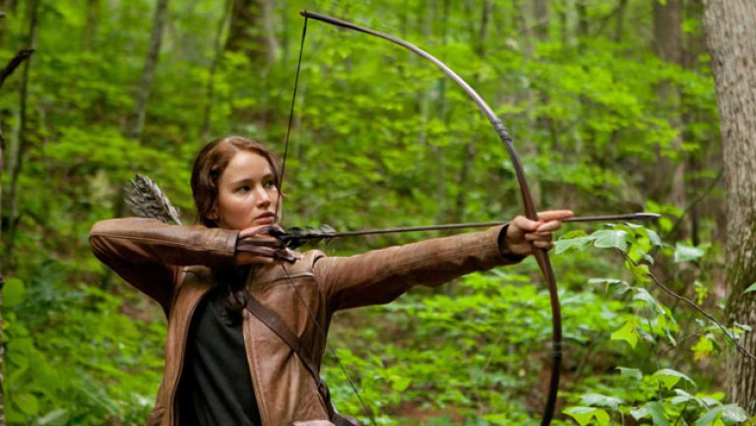
CÉLOK
Notes:
A személyes vízió fontosságáról már beszéltünk a változó világ kapcsán. A vízió az a vágyott kép, amit szeretnénk elérni, ahhoz, hogy ehhez közelebb kerüljünk, pontosabb, körülhatárolt célok szükségesek. A célkitűzésről egy későbbi (3.) modulban még részletesen lesz szó.

Slide 7
CÉLOK
Ha becsukod a szemed, milyennek látod magad 10 év múlva? Hogyan indul el a hétfő reggeled?
Mik a fontos értékek számodra? Mi az a jövőkép, amiért valóban megéri továbbtanulni, még sok vizsgát letenni, diplomát szerezni?
Meg tudod-e fogalmazni minél pontosabban, hogy mi is az, amit el szeretnél érni?

Slide 8
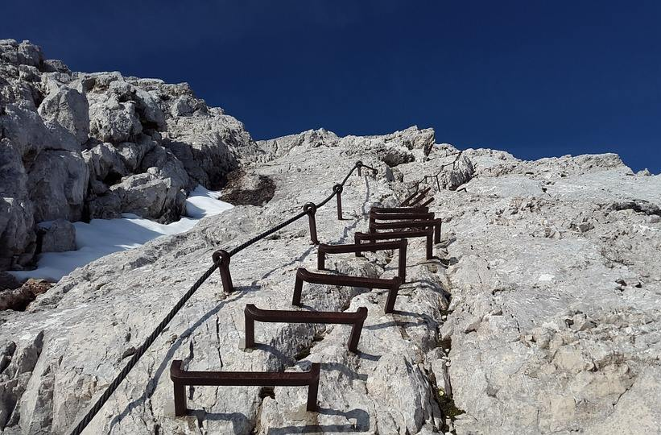
ÉRVÉNYESÜLÉS
Notes:
A 3. fontos terület a fejlődésé, annak a megtapasztalása, hogy valamiben egyre jobb vagy – ez sok minden lehet – valamilyen készség pl. nyelvtudás, autóvezetés, prezentációs készség vagy személyes készség pl. türelem, értő figyelem, proaktivitás, vagy konkrét tudás, ismeret, stb.

Slide 9
SZAKMAI ÉRVÉNYESÜLÉS
Mikor érezted úgy utoljára, hogy fejlődsz valamiben, hogy előrelépést érsz el?
Ha visszagondolsz 1 évvel ezelőtti magadra, milyen készségeid erősödtek azóta?
Mik azok a dolgok, amikben még szeretnél fejlődni?
Notes:
Elérhető, reális, teljesíthető.
Ha eddig nem foglalkoztam az angoltanulással, ne várjam, hogy 3 hónap alatt középfokon fogok beszélni, főleg, ha mellette más elfoglaltságom is van.

Slide 10
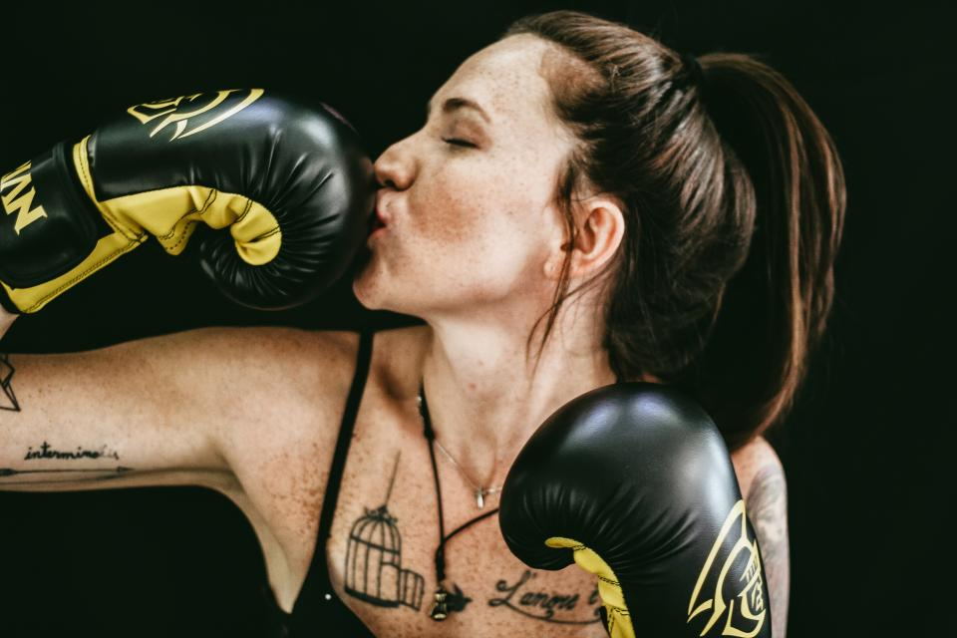
EREDMÉNYEK
Notes:
Ahhoz, hogy boldogok legyünk, fontos az is, hogy időnként érezzük azt, hogy nem hiába csinálunk dolgokat.
A 4. terület, ami az önmenedzselés szempontjából fontos, a konkrét visszacsatolás, az, hogy a külvilág vagy akár saját magunk felismeri-e, és hogyan értékeli a teljesítményünket.
Ez a pozitív visszacsatolás sokféle lehet – pl. milyen jól nézel ki/csinos vagy … hű de jól beszélsz angolul … nagyon talpraesetten reagáltál … konkrét vizsgaeredmény…

Slide 11
EREDMÉNYEK
Mikor kaptál pozitív visszajelzést utoljára? Mire vonatkozott pontosan? Hogyan fogadtad, milyen érzésekkel töltött el? Gyűjtsd össze az elmúlt két hét pozitív visszacsatolásait!
Mennyire fontosak számodra a formális, kézzel fogható eredmények (érdemjegy, bizonyítvány, oklevél, stb.)?
Kitől várod elsősorban, hogy elismerje a teljesítményedet?

Slide 12

JELEN TANANYAG A SZEGEDI TUDOMÁNYEGYETEMEN KÉSZÜLT AZ EURÓPAI UNIÓ TÁMOGATÁSÁVAL. PROJEKT AZONOSÍTÓ: EFOP-3.4.3.-16-2016-0001

